Slide 1

26-27 февраля 2026
МОСКОВСКИЙ РИЭЛТОРСКИЙ ФОРУМ 2026
Тема выступления:
Москва: от делового центра к городу для жизни и отдыха
Notes:
Я занимаюсь разработкой стандартов благоустройства в девелопменте и последние годы профессионально наблюдаю, как меняется повседневная городская среда — и как меняются ожидания людей.

Slide 2


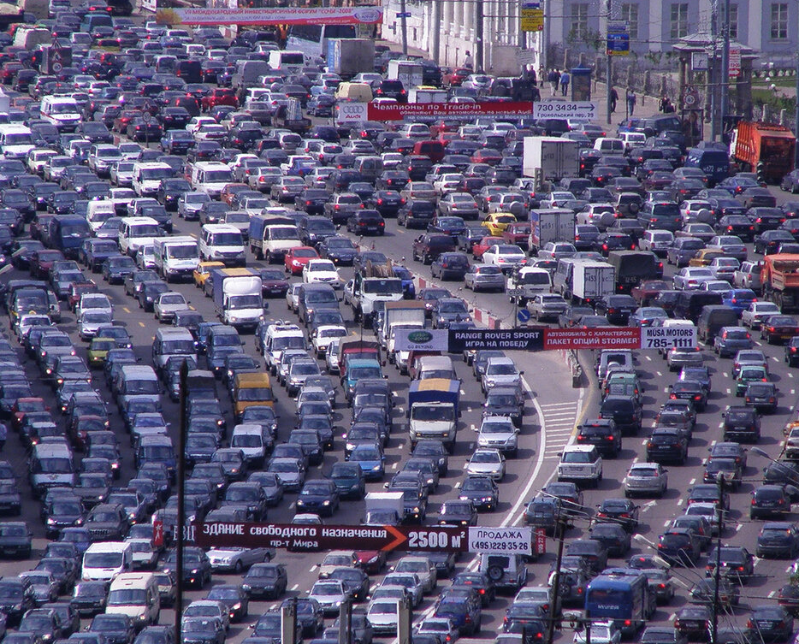
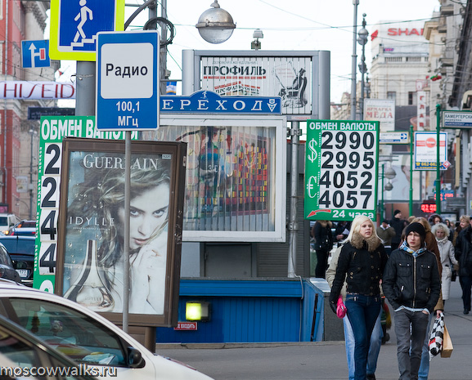
Москва: от делового центра к городу для жизни
Изображение: контраст — Москва 2008 (пробки, офисы) / Москва сегодня (набережная, люди)
центр = офисы
набережные = транзит
дворы = парковки
промзоны = пустоты
Notes:
Я помню Москву начала 2010-х. Это был город работы. Город ритма, скорости, офисов, пробок.
Москва тогда была эффективной.
Но не всегда комфортной.

Slide 3
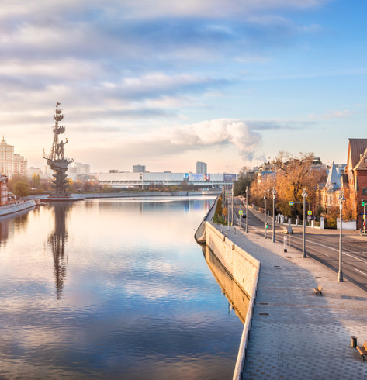
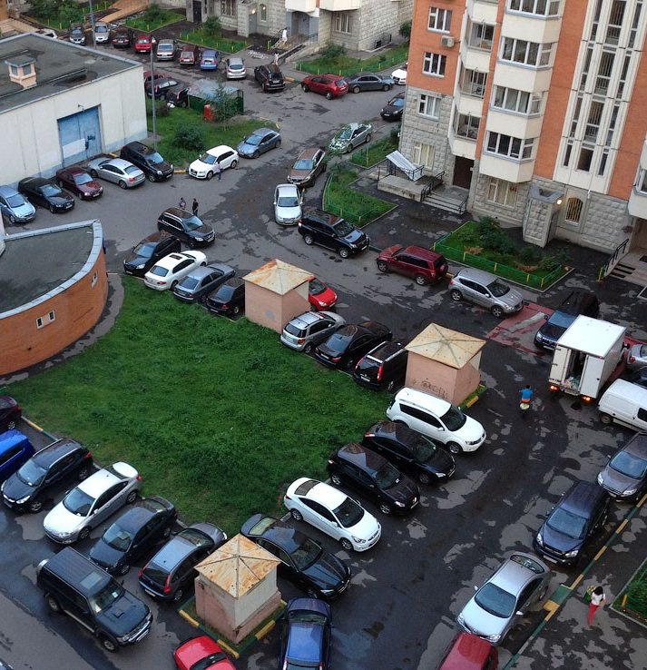
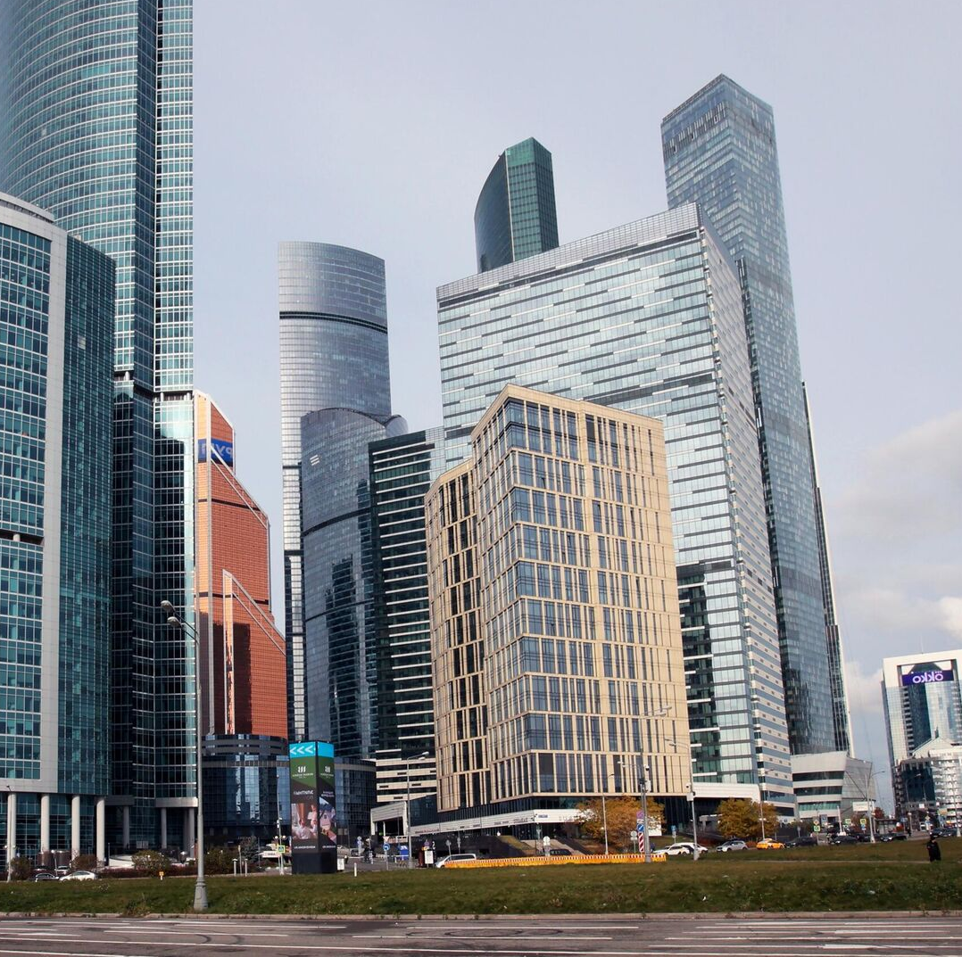
Москва: от делового центра к городу для жизни
фото: н абережная без людей
двор с машинами
офисный центр
Notes:
Москва тогда была:
– городом офисов – городом автомобилей – городом транзита
Двор — парковка. Набережная — проезд. Улица — способ быстрее доехать.

Slide 4
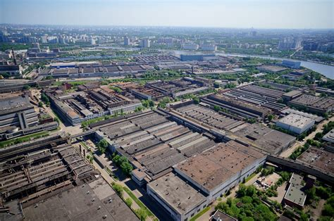
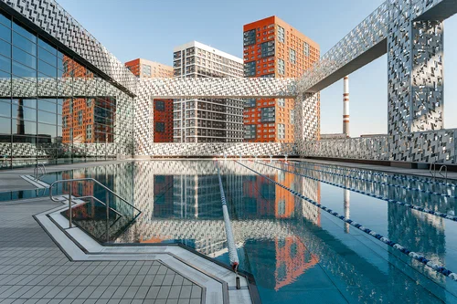
Промзоны → районы
Фото старого завода + современного района
фото Москвы 2005–2010
Notes:
И за последние 10–15 лет Москва прошла очень заметную трансформацию. Из города, где главным был бизнес, — в город, где ценится повседневная жизнь. В 2012 году я была на лекции на территории ЗИЛа. Тогда это была огромная индустриальная махина. Сложно было поверить, что здесь может появиться жилой район.
Сегодня здесь парк, набережная, спорт, жильё. И я каждую неделю плаваю в акватории ЗИЛ.
Вот в этом для меня — символ трансформации Москвы

Slide 5
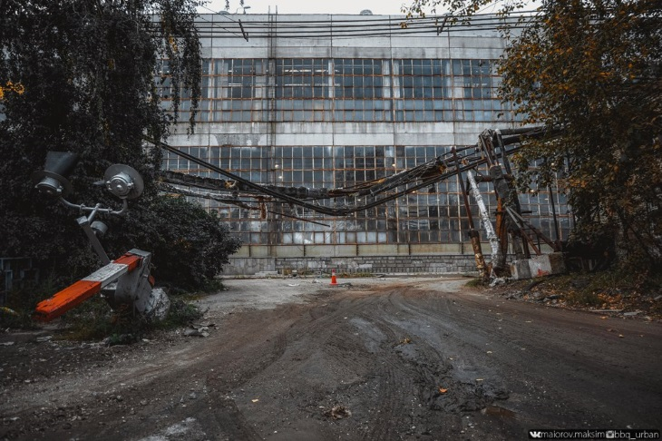
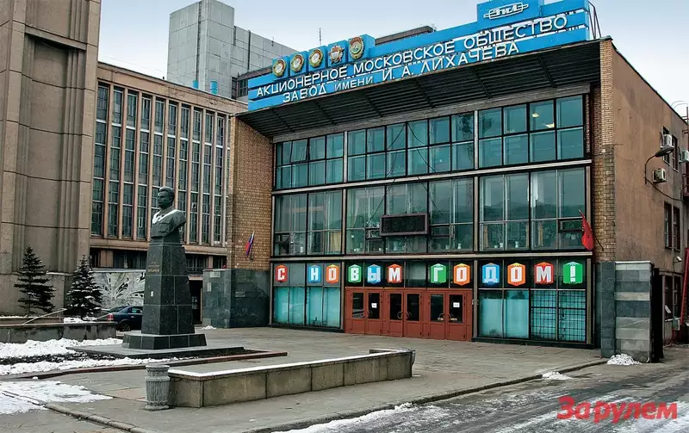
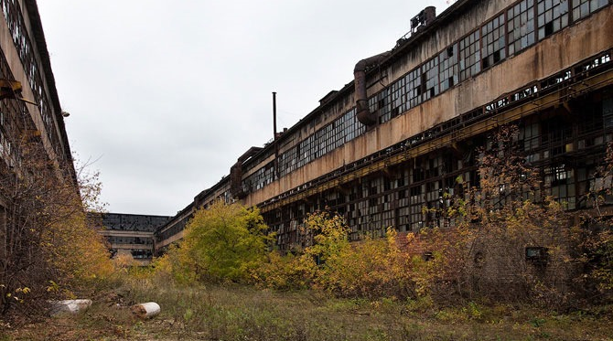
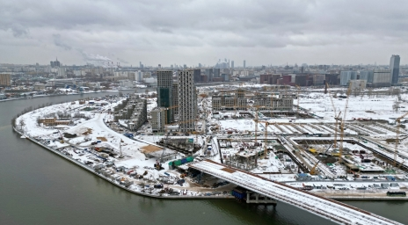
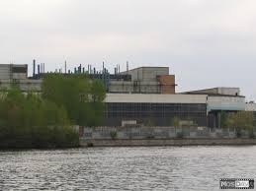
Город начал возвращать себе территорию
Notes:
Самое интересное — это работа с бывшими промзонами.
Город перестал расти только вширь. Он начал переосмыслять свою ткань. У меня была преподавательница в Ранхигсе, Елена Попова, которая говорила что чем невзрачнее выглядит сейчас промка и чем хуже до нее добираться, это она еще ненастоялась, там будут самые крутые инфраструктурные решения

Slide 6
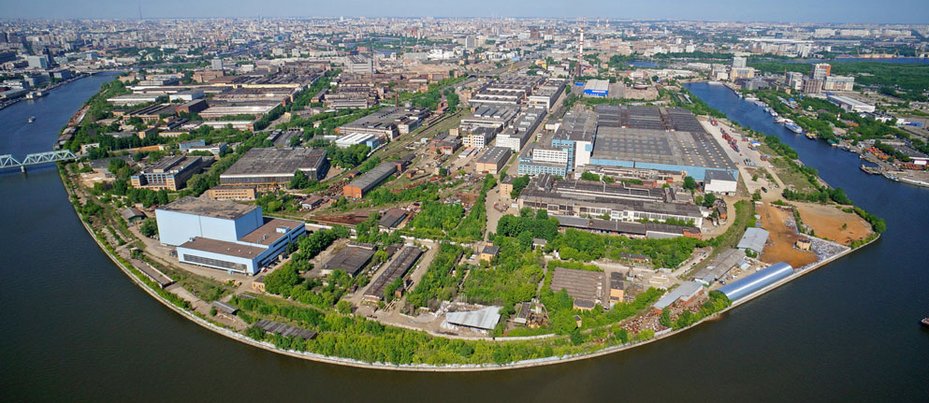
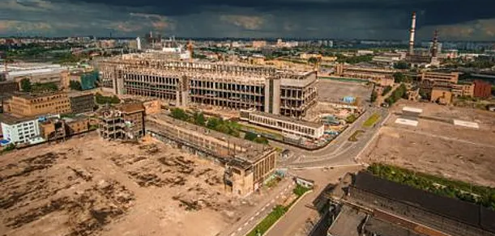
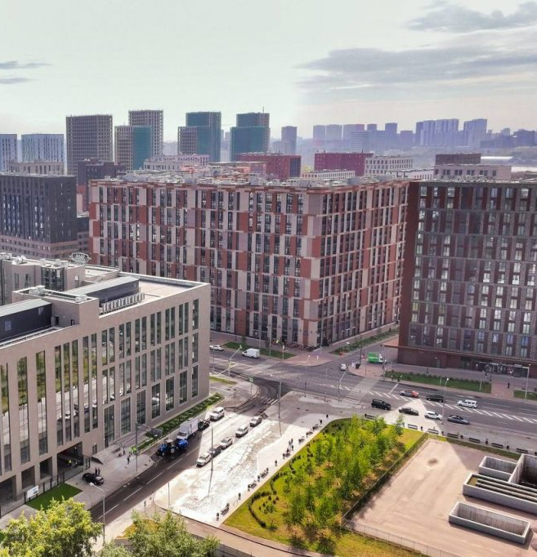
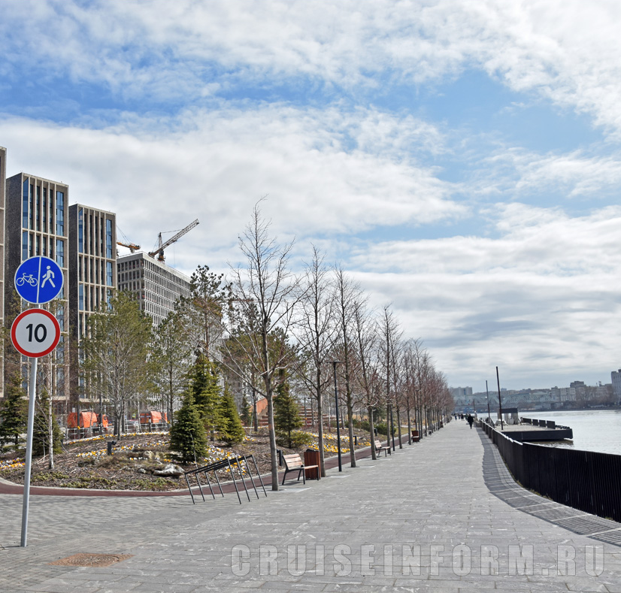
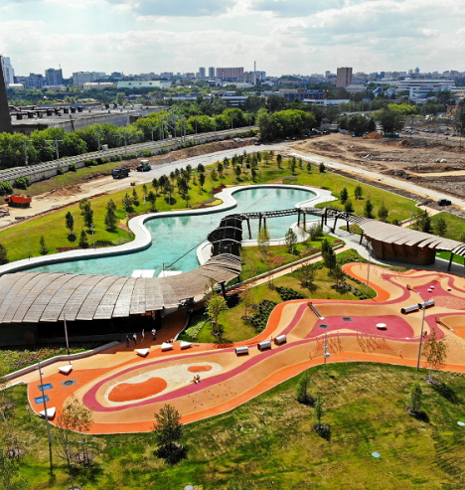
Город начал возвращать себе территорию
Фото ЗИЛа до/после
Показать:
бывшая индустрия
новый жилой район
набережная
парк

Slide 7
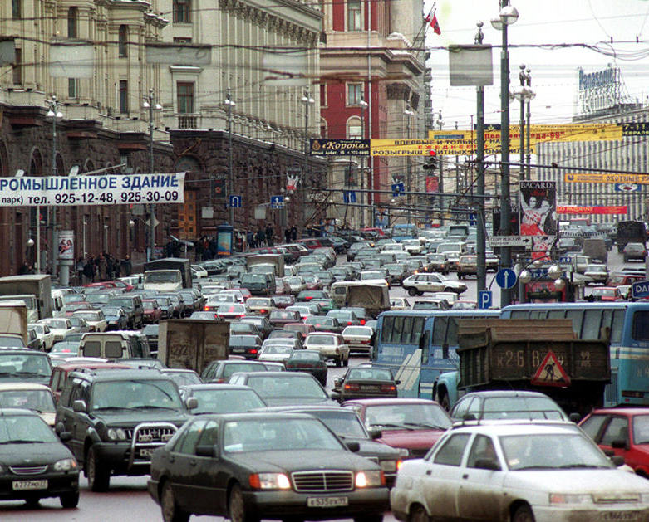
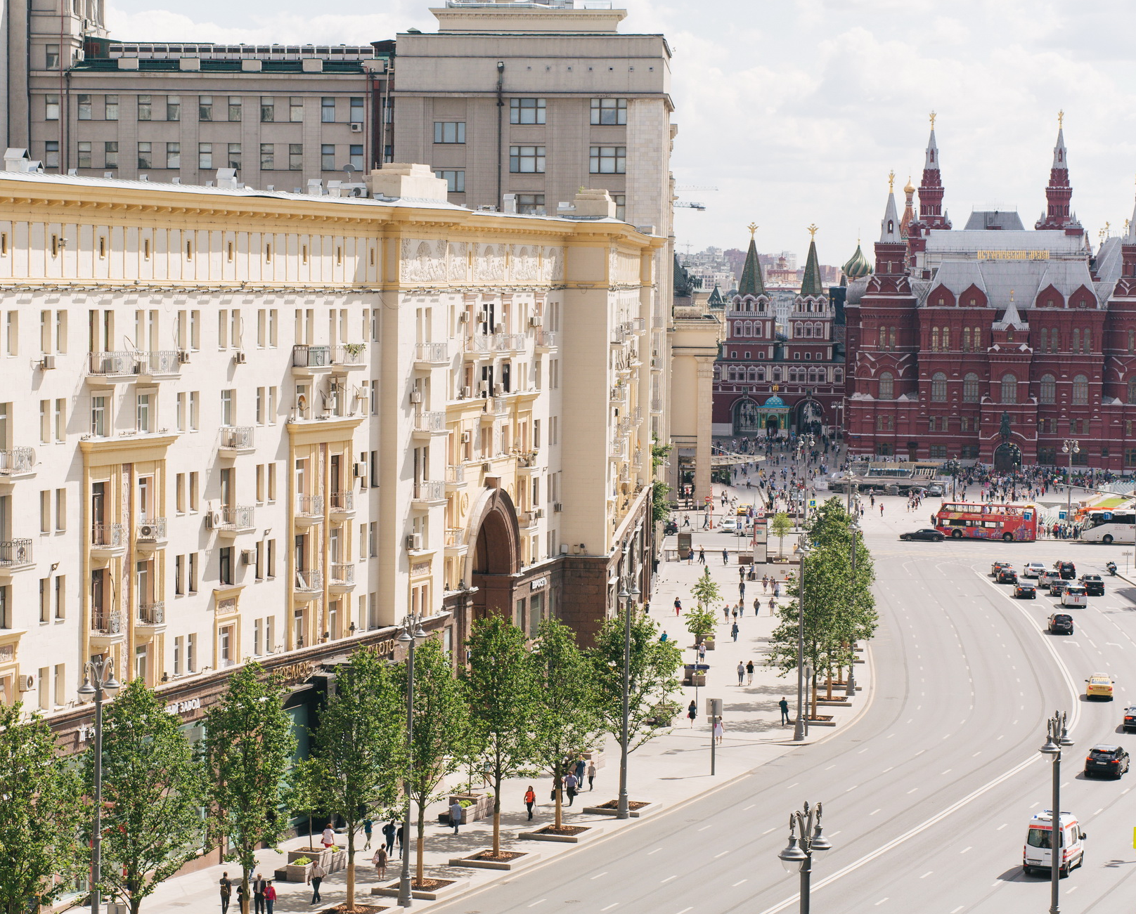
Моя улица
сюда для сравнения поставить старый арбат 2012 гожа
Моя улица
Мой район
расширенные тротуары
единый дизайн-код
озеленение
возвращение горожан на улицу
Notes:
С программой “Моя улица”, Мой район город начал менять приоритет.
Тротуары расширяются. Появляется единый дизайн-код. Улица становится пространством пребывания.
Ну а если Москва и правда «похорошела» — то теперь у нас есть цифры, которыми можно это доказать.
Но если убрать иронию — город действительно начал инвестировать в качество повседневной среды.

Slide 8
Москва как город парков и набережных
найти фотку Крымской набережной до
Изначально Крымская набережная служила транспортным коридором и парковкой, но в 2013 году её полностью перепланировали в рамках программы благоустройства Москвы. Бюро Wowhaus под руководством Олега Шапиро и Дмитрия Ликина ввело принципы «мягкой урбанистики»: отказ от ограждений, совмещение природного и городского пространства, организация маршрутов для пешеходов и велосипедистов
фото до после
~90
После реконструкции 2013 года она стала одной из первых современных пешеходных набережных столицы и образцом городского дизайна нового типа.
км благоустроенных набережных в 2011 – 2023 годах
благоустройство стало процессом, а не акцией.
>1 100
парков и зелёных зон созданы/благоустроены с 2011 года
60+
парков общей площадью >1 400 га обновлено в 2024 – 2025 годах
Notes:
За последние 10–15 лет Москва не просто посадила больше зелени. Город осознанно трансформировал пространство: десятки километров набережных стали комфортными зонами отдыха и прогулок, а более 1 100 парков и зелёных участков появились или были обновлены — многие из них помогают людям отдыхать, гулять, заниматься спортом и общаться в своей повседневной среде.

Slide 9
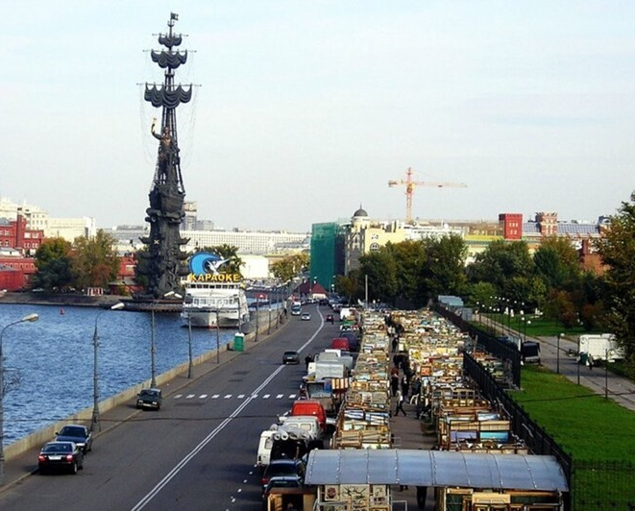
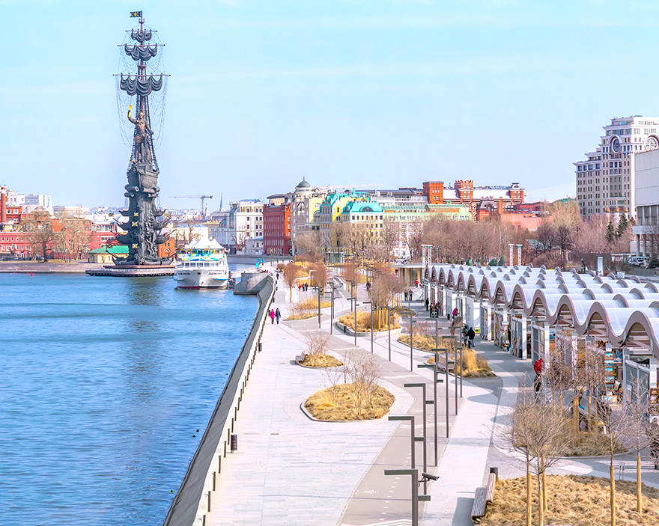
Набережные
найти фотку Крымской набережной до
Изначально Крымская набережная служила транспортным коридором и парковкой, но в 2013 году её полностью перепланировали в рамках программы благоустройства Москвы. Бюро Wowhaus под руководством Олега Шапиро и Дмитрия Ликина ввело принципы «мягкой урбанистики»: отказ от ограждений, совмещение природного и городского пространства, организация маршрутов для пешеходов и велосипедистов
фото до после
После реконструкции 2013 года она стала одной из первых современных пешеходных набережных столицы и образцом городского дизайна нового типа.
благоустройство стало процессом, а не акцией.
Notes:
Я помню Крымскую набережную как транзитную дорогу. После благоустройства в 2013 году она стала прогулочной зоной.
Сейчас, спустя больше 10 лет, благоустройство уже немного устарело. И это нормально.
Важно другое — город обновляет даже то, что делал 10–15 лет назад.
Благоустройство стало процессом, а не акцией.

Slide 10
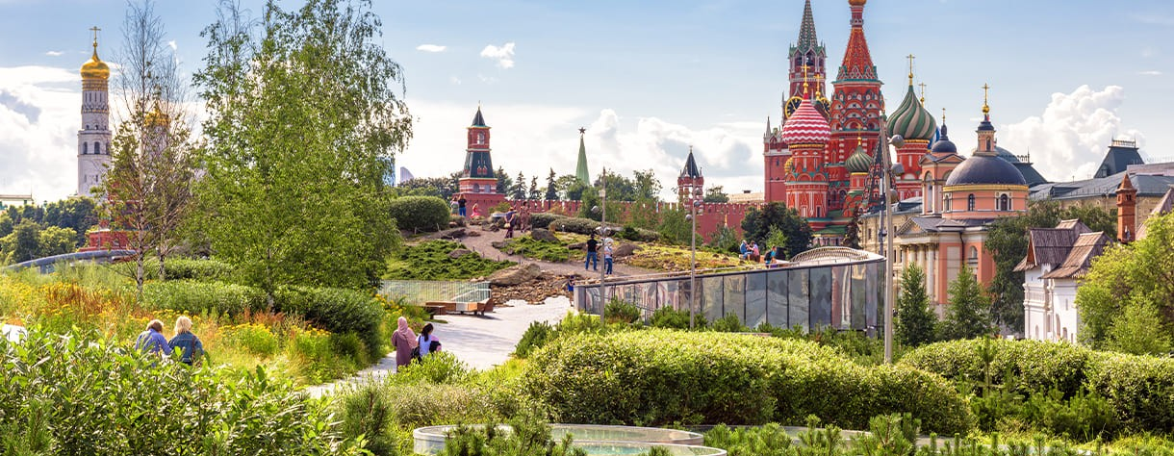
Москва — город парков
активный парк
меня смешит тезис позеленела Москва, как будто от ярости =) от жадности
Notes:
Москва превратилась в город парков. Парки стали новой городской инфраструктурой отдыха.
Это не просто зелёные зоны. Это социальные пространства.
Бег, встречи, концерты, лежаки, зима, лето. Москва буквально позеленела.Меня всегда смешил заголовок «Москва позеленела».
Как будто от ярости. Но, судя по цифрам — скорее от стратегического планирования.

Slide 11
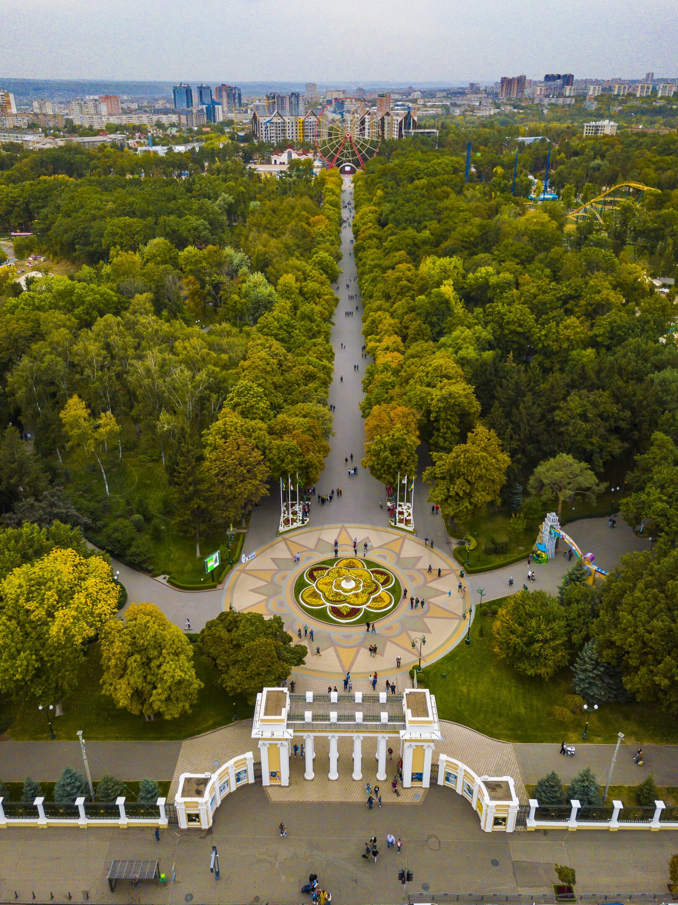
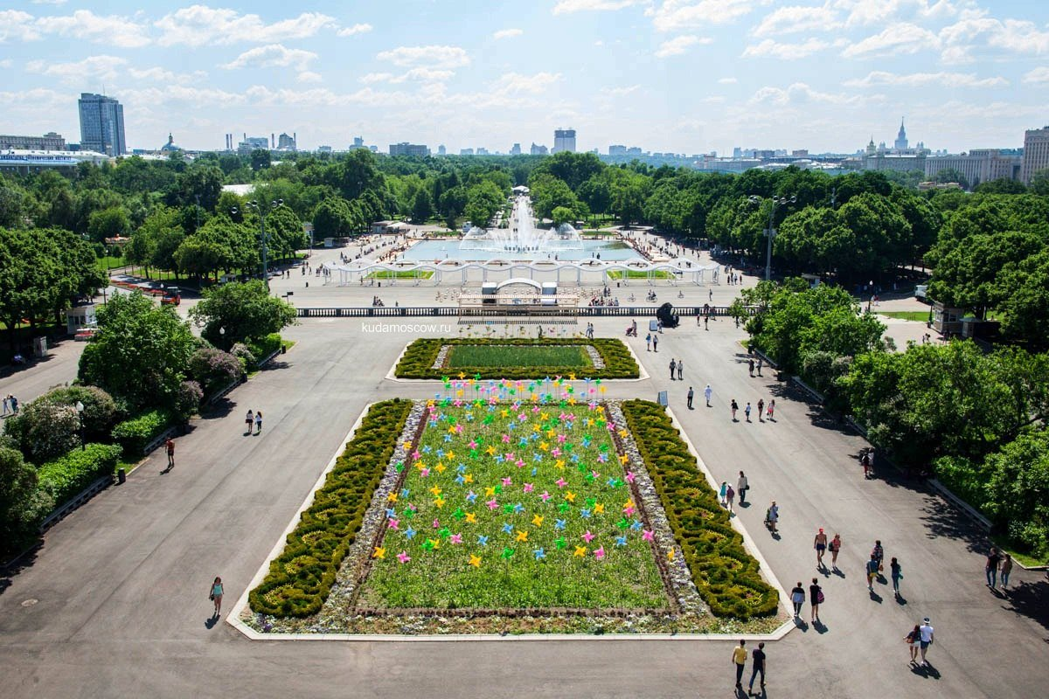
Парк Горького — перезапуск городской культуры отдыха
активный парк
меня смешит тезис позеленела Москва, как будто от ярости =) от жадности
Notes:
Реконструкция парка горького кажется стал символом
Парк Горького — перезапуск городской культуры отдыха
Коротко:
2011 реконструкция
отказ от аттракционов
парк как публичная гостиная города
Бег, встречи, концерты, лежаки, зима, лето. Москва буквально позеленела.Меня всегда смешил заголовок «Москва позеленела».
Как будто от ярости. Но, судя по цифрам — скорее от стратегического планирования.

Slide 12
Что изменилось принципиально?
!
Комфортная среда сегодня —
активный парк
фактор стоимости недвижимости
ГОРОД СТАЛ ЧЕЛОВЕКОЦЕНТРИЧНЫМ
БЛАГОУСТРОЙСТВО СТАЛО СИСТЕМНЫМ
СРЕДА СТАЛА ЧАСТЬЮ ЭКОНОМИЧЕСКОЙ МОДЕЛИ
меня смешит тезис позеленела Москва, как будто от ярости =) от жадности
Notes:
Комфортная среда сегодня — это уже не украшение.
Это фактор стоимости недвижимости.

Slide 13
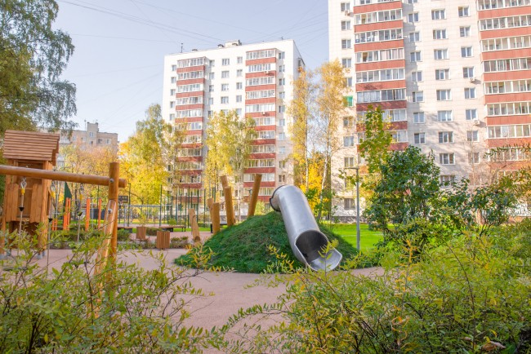
А как это повлияло на жильё?
Фото типового двора 2015
Notes:
Когда город меняется, меняется и ожидание жителя.
И девелопмент не может это игнорировать.

Slide 14
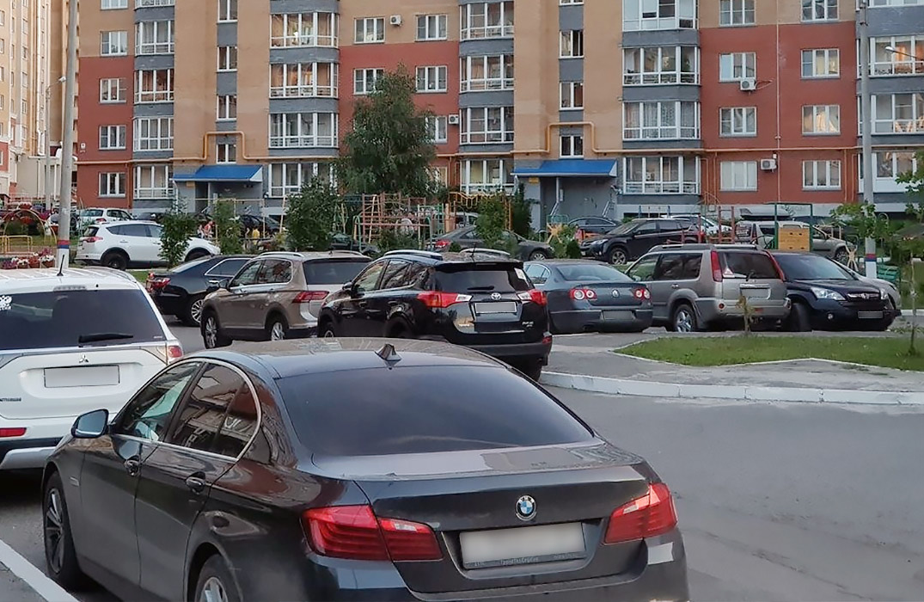
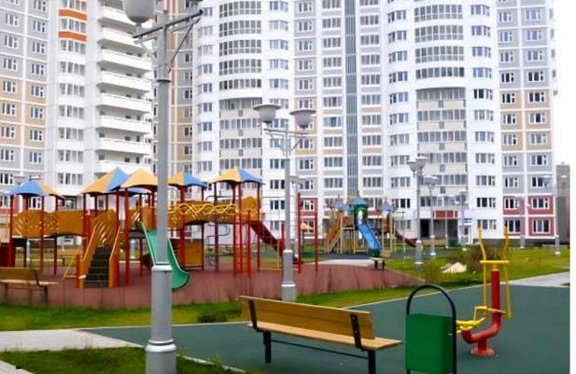
машины во дворе
формальные площадки
минимум озеленения
Как строили раньше (из твоей презентации 2015)
Как строили раньше
Машины во дворе
Формальная и скучная организация площадок
Notes:
Ещё 10 лет назад двор был остаточным пространством.
Главное — разместить дома. Остальное — вторично.

Slide 15
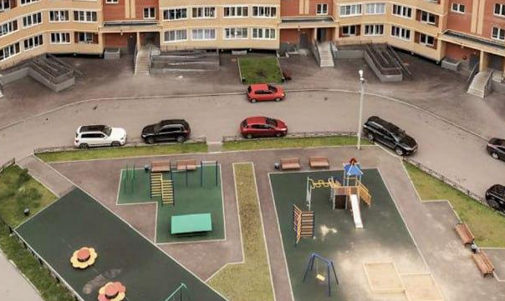
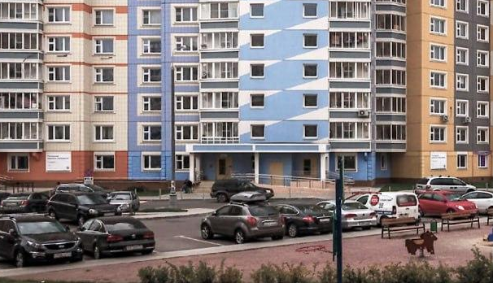
Как строили раньше
Отсутствие стратегии зонирования, наполнения и озеленения площадок
Небезопасное придомовое пространство — приоритет автомобиля

Slide 16
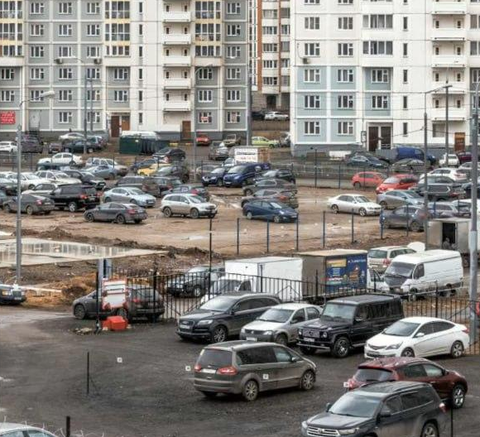
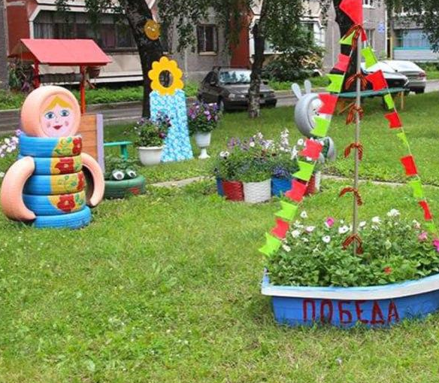
У жителей уже был сформирован запрос: на эстетику, места отдыха, спорт, игру-приключения

Slide 17
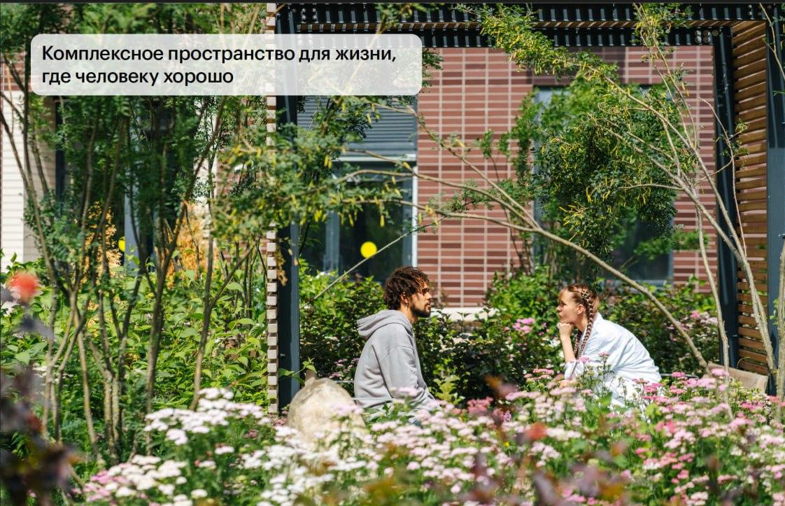
Фото:
– двор без машин
– зелёный бульвар
– playhub
Как строят сейчас
Благоустройство как продукт
Notes:
Сегодня двор — это продолжение дома.
Безопасность. Сценарии. Озеленение как система. Спорт. Микромобильность.
Люди покупают не квадратные метры.
Они покупают образ жизни.

Slide 18
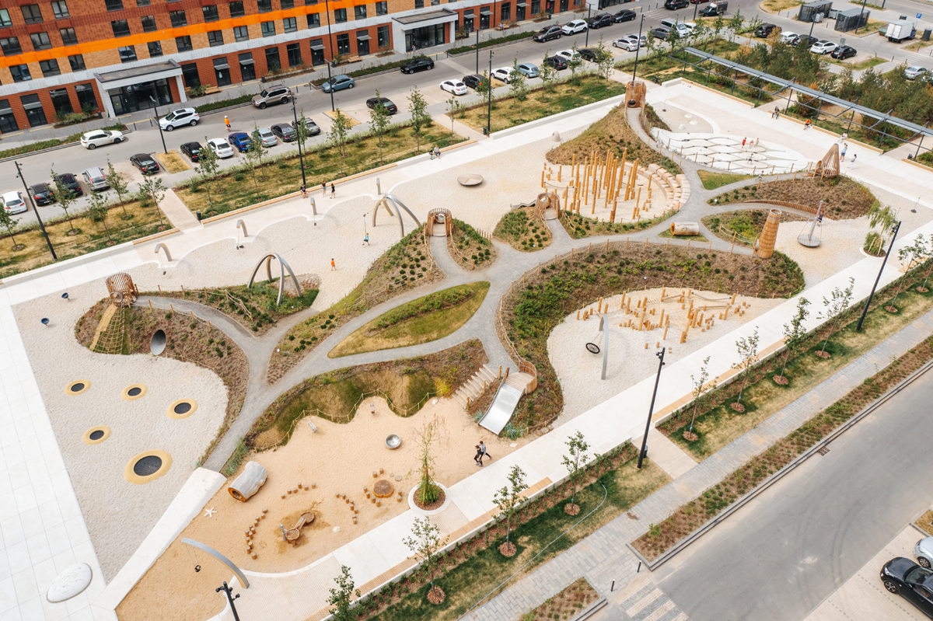
Фото:
– двор без машин
– зелёный бульвар
– playhub
Как строят сейчас
Благоустройство как продукт
Notes:
Расширяются типологии, появляются мультидисциплинарные пространства и центры притяжения жителей с фокусом на спорт, активацию среды всего района и построения сообщества
Люди покупают не квадратные метры.
Они покупают образ жизни.

Slide 19
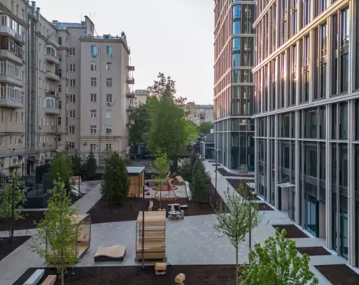
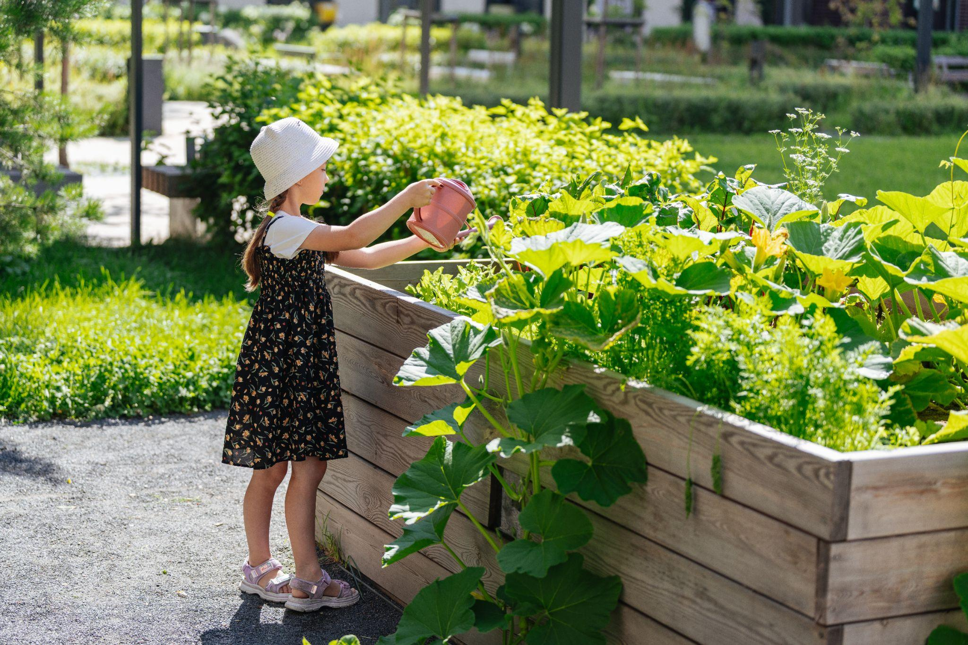
Фото:
– двор без машин
– зелёный бульвар
– playhub
Двор — продолжение дома
Notes:
Сегодня двор — это продолжение дома.
Безопасность. Сценарии. Озеленение как система. Спорт. Микромобильность.
Люди покупают не квадратные метры.
Они покупают образ жизни.

Slide 20
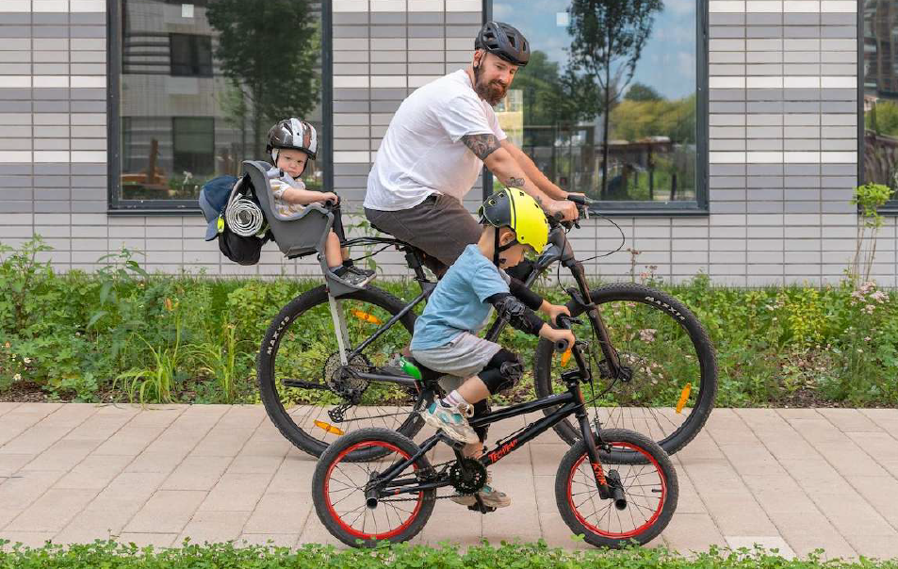
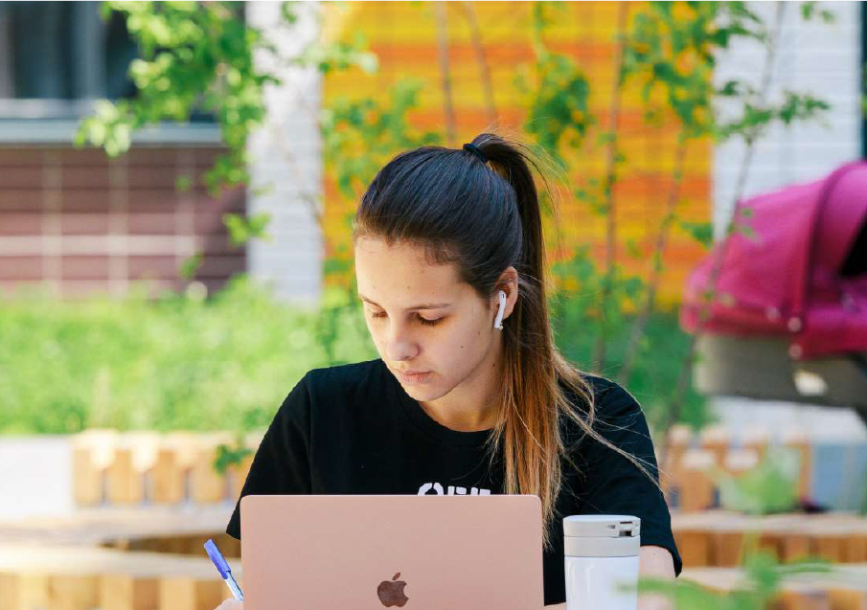
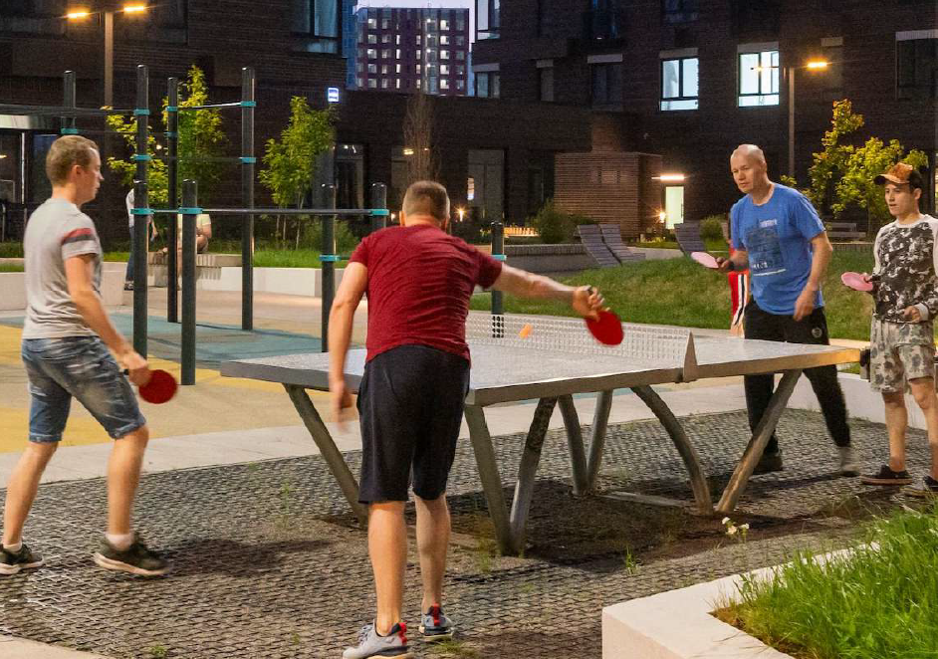
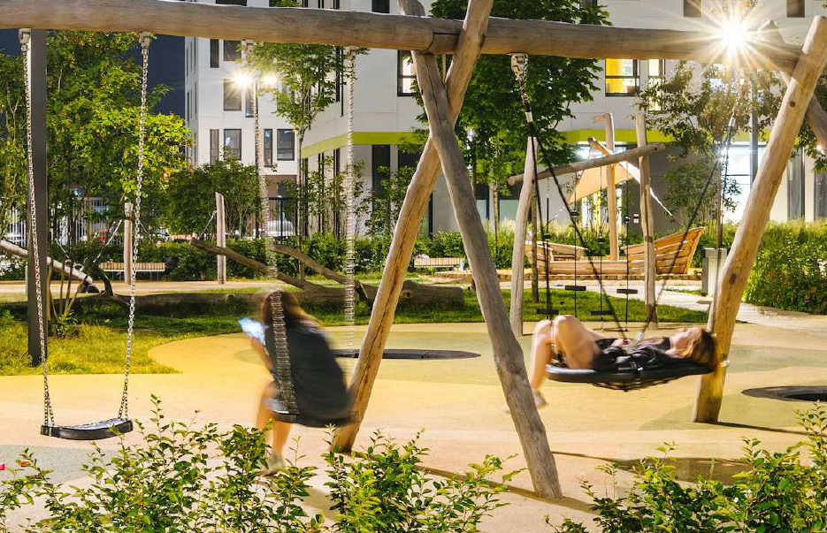
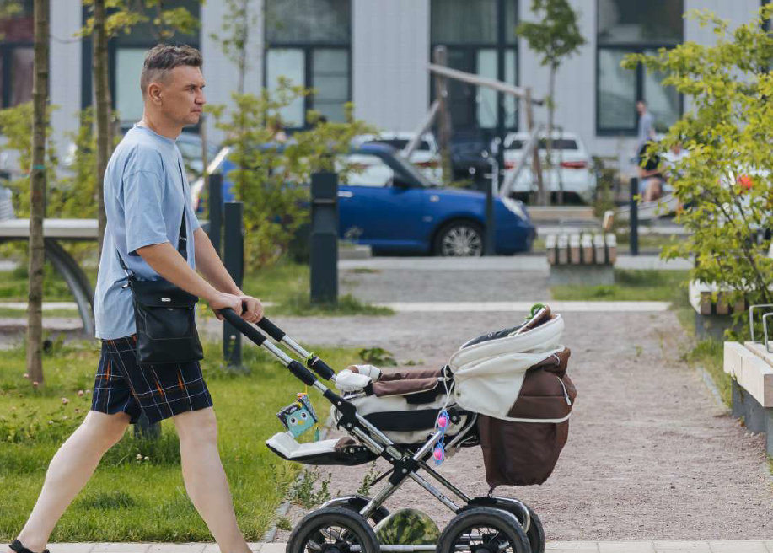
Фото:
– двор без машин
– зелёный бульвар
– playhub
Двор — продолжение дома
Notes:
Житель любого возраста может найти занятие себе по душе
Приоритет пешехода, Развитие микромобильности

Slide 21
Архитектура + среда
АРХИТЕКТУРА → СТРУКТУРА
БЛАГОУСТРОЙСТВО → СЦЕНАРИЙ
СРЕДА → ПОВСЕДНЕВНОСТЬ
Мы перестали проектировать территорию
Мы начали проектировать поведение
Notes:
Архитектура задаёт структуру — каркас. А благоустройство задаёт сценарий — как этим каркасом пользуются. Благоустройство задаёт повседневность.
люди гуляют после работы дворы как точки общения набережные как спорт-маршруты парк как гостиная
Это и есть архитектурные решения. И именно сценарий превращает квадратные метры в город для жизни.

Slide 22
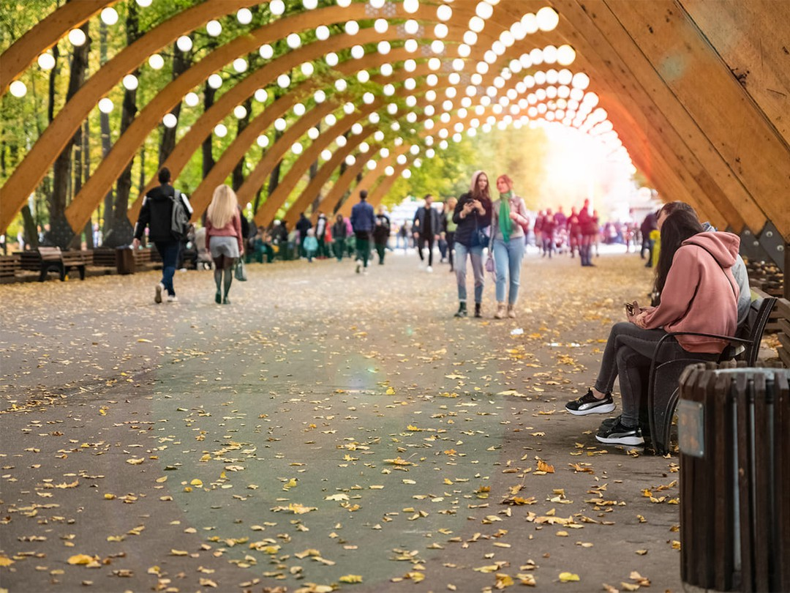
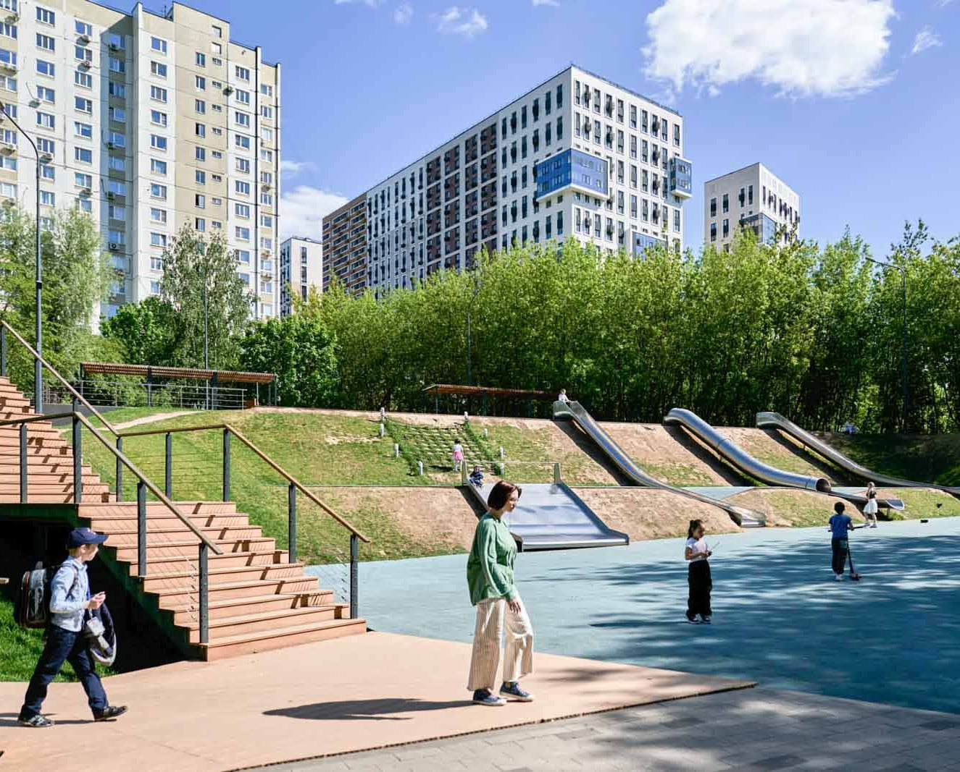
Фото: люди в парке, во дворе
Город для жизни
Notes:
Москва прошла путь:
от города работы к городу жизни.
Москва прошла путь от города, где главным был ритм бизнеса,
к городу, где ценится ритм жизни.

Slide 23
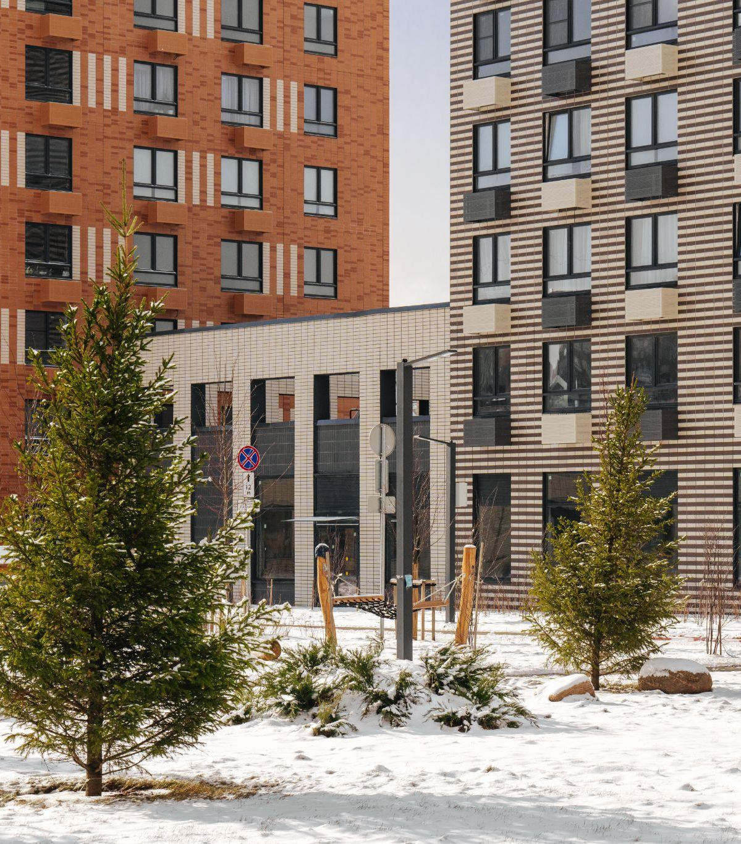
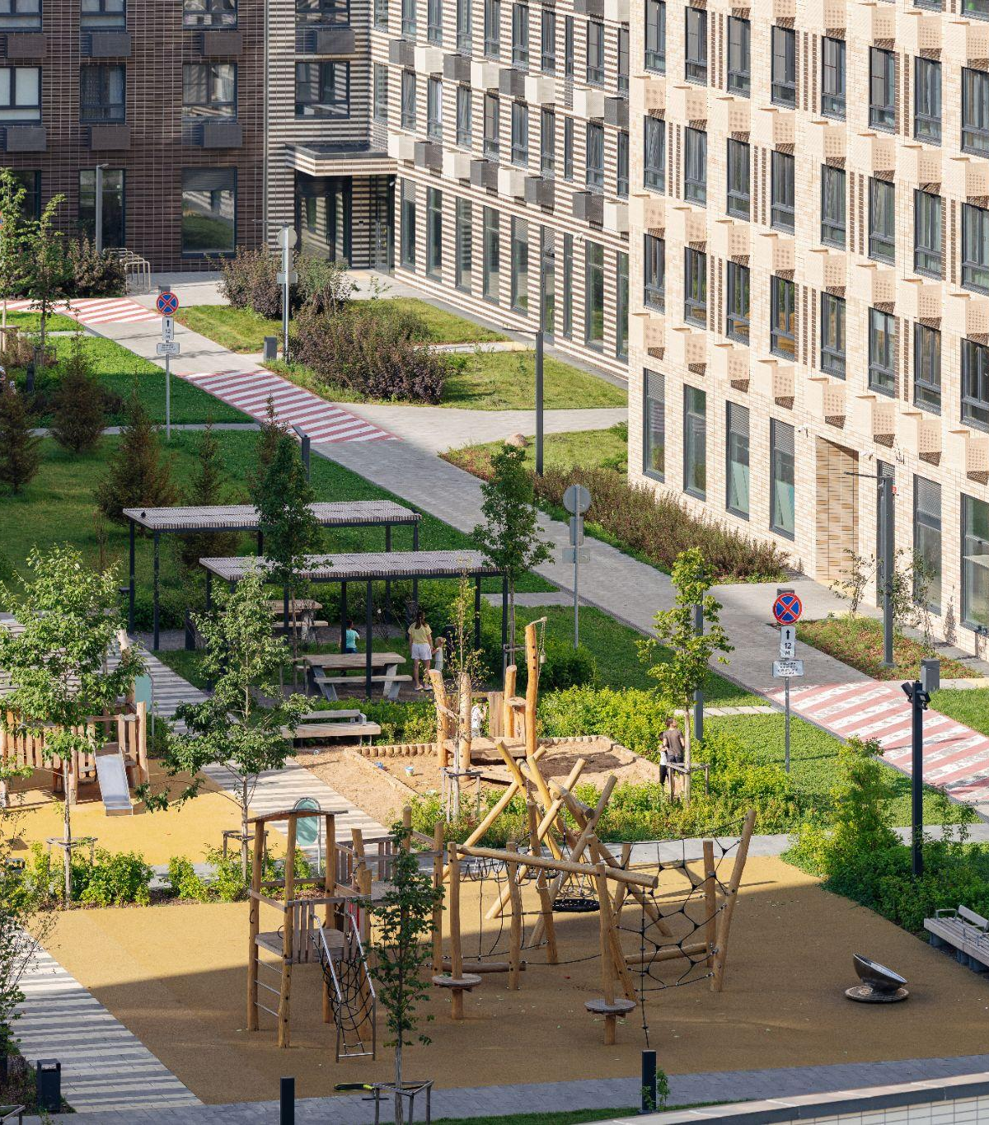
фото не знаю какое
И если в городе хочется не только работать, но и оставаться — значит, архитектура и среда сделали свою работу.
Notes:
Сегодня борьба идёт не за высоту башни, а за качество повседневности.
Потому что современный город конкурирует не метрами и не этажностью. Он конкурирует временем, которое человек готов в нём проводить.

